Slide 1

Schularbeiten nach dem neuen Lehrplan erstellen
Laura Bergmann
Elisabeth Pölzleitner

Slide 2


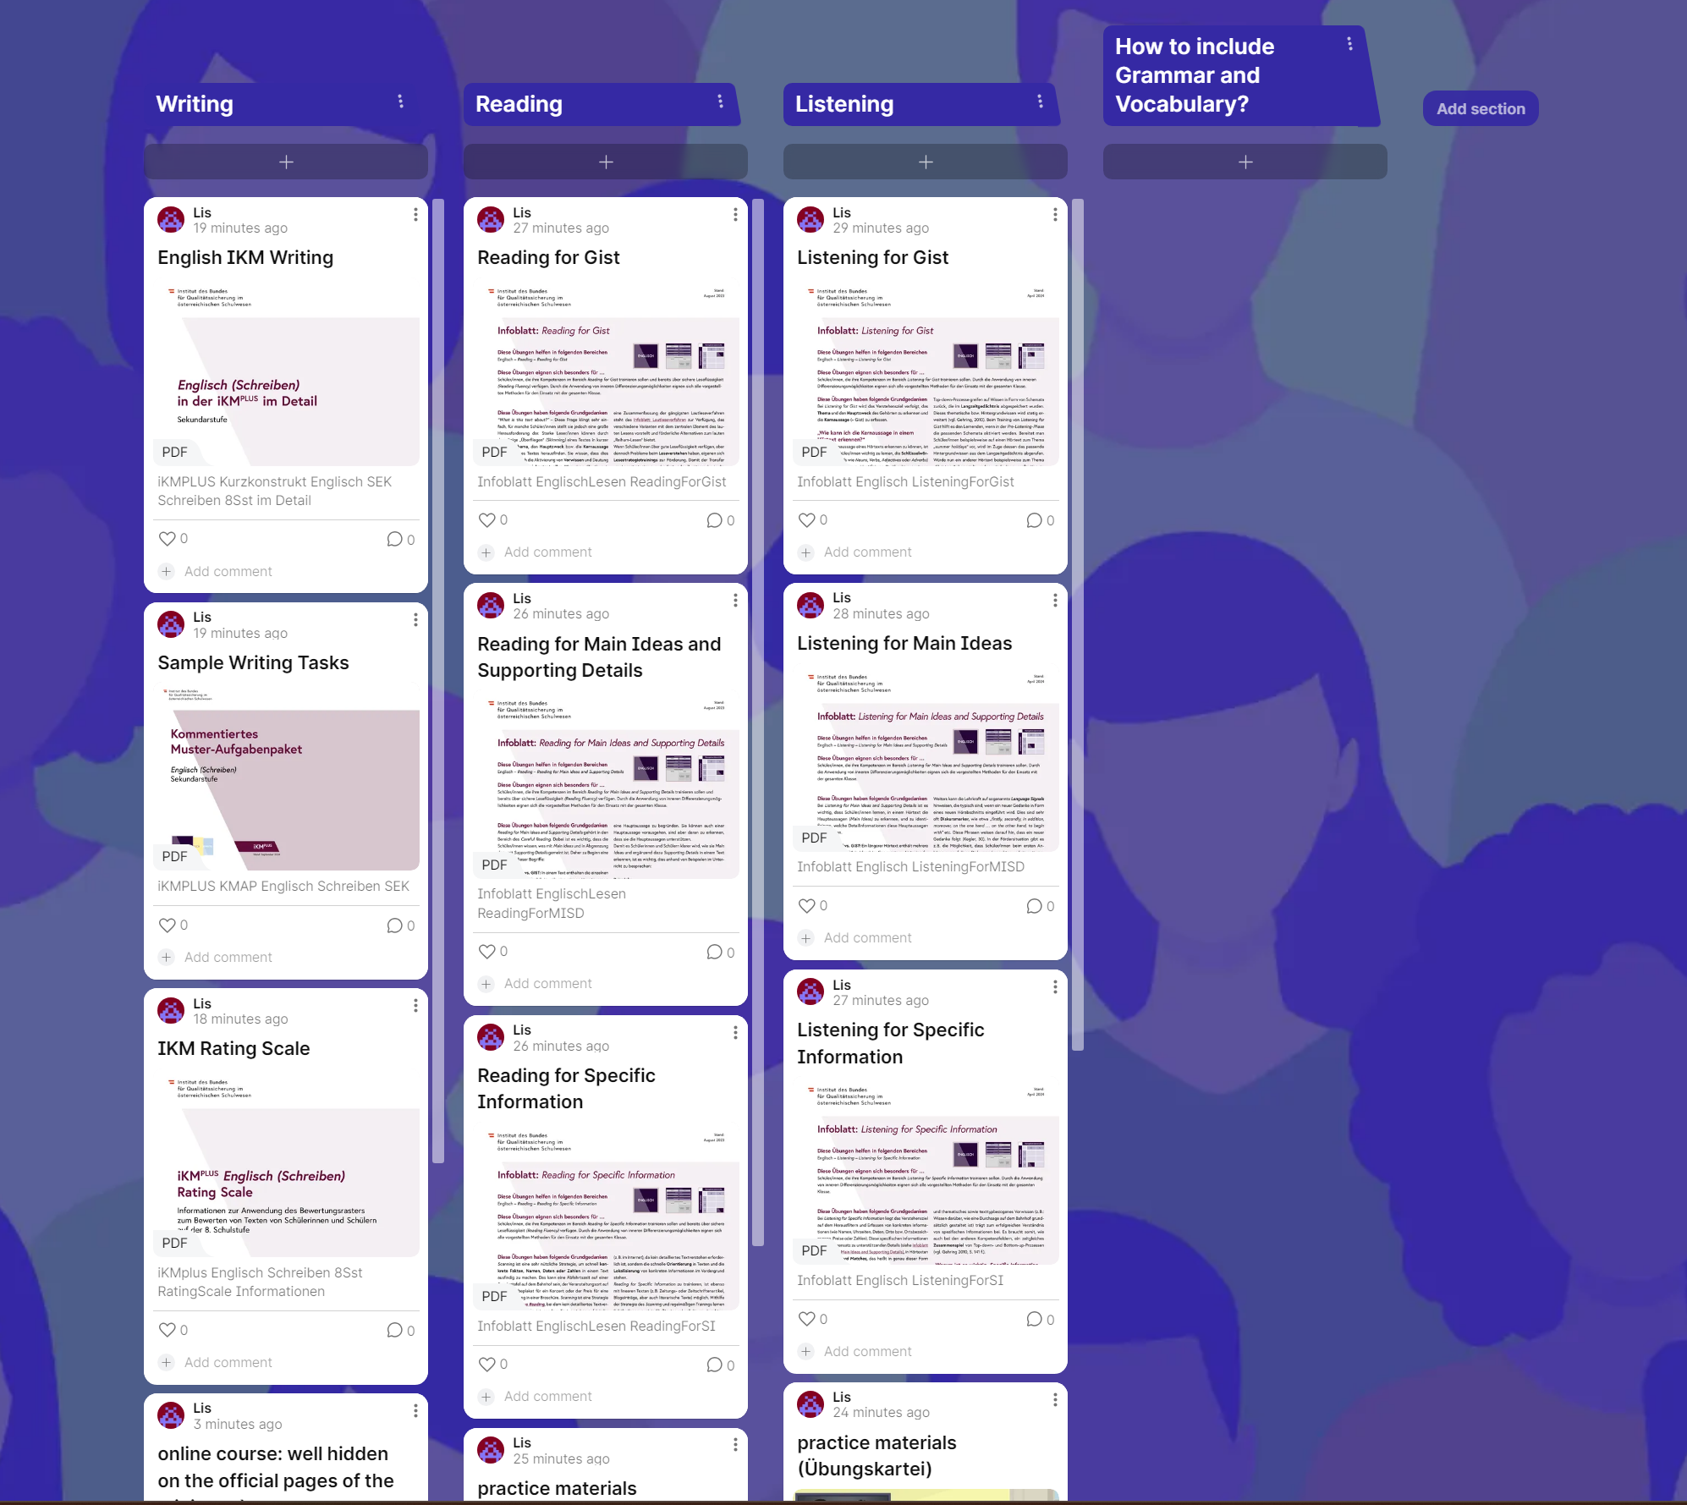
On this padlet you will find helpful resources for designing and assessing tests

Slide 3
1st draft!!!
Das ist eine erste Rohversion, einfach damit einmal was da ist.
Feel free to add, delet, move ….

Slide 4

What does the new curriculum say about listening skills? How can we test them?

Slide 5
Hören
Das Verständnis gesprochener Sprache ist für erfolgreiche Kommunikation essenziell. Gesprochene Sprache inkludiert sowohl direkte Konversation (an Gesprächen teilnehmen) in der Zielsprache als auch die Rezeption von gesprochenem in Form von Audio- und Videoaufnahmen oder Präsentationen in klar und deutlich gesprochener Standardsprache. Dazu sind sowohl das globale Verständnis, das Verstehen von spezifischen Informationen wie auch die Fähigkeit, einfache Schlussfolgerungen aus dem Gesagten zu ziehen, erforderlich.

Slide 6
Hören
1. Klasse
Die SuS können, wenn sehr langsam, klar und deutlich in Standardsprache gesprochen wird,
In kurzen Dialogen oder Monologen einfache Fragen und Sätze, die sich auf sie selbst und ihr persönliches Umfeld beziehen, verstehen;
Einfache alltägliche Kommunikation im Unterricht verstehen.
2. Klasse
Die SuS können, wenn langsam, klar und deutlich in Standardsprache gesprochen wird,
Anweisungen, fragen und Auskünfte verstehen;
Kurze einfache Gespräche und Texte über vertraute Themen verstehen.
3. Klasse
Die SuS können, wenn klar und deutlich und nicht zu schnell in Standardsprache gesprochen wird,
Einfache Gespräche, Erzählungen und kurze Medienbeiträge verstehen.
4. Klasse
Die SuS können, wenn in klarer und deutlicher Standardsprache gesprochen wird,
Gespräche, kurze Erzählungen, Präsentationen, Filme und kurze Medienbeitrage über vertraute Themen verstehen.

Slide 7
Where to find good listening materials?
Add a few links to good sites!

Slide 8
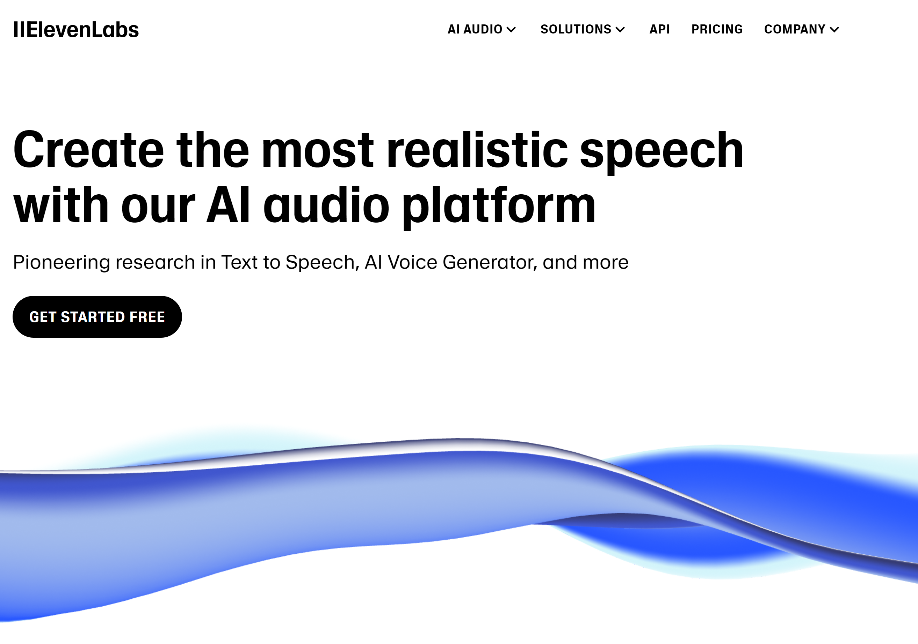
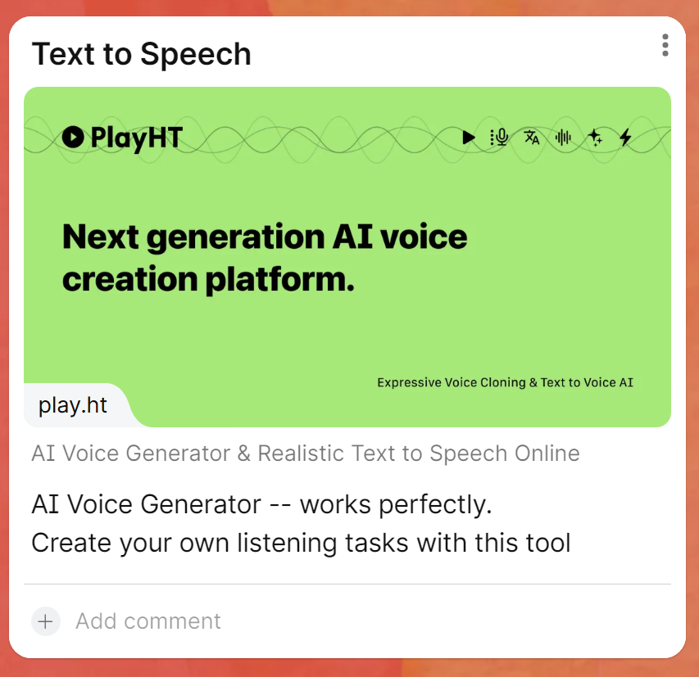
What if I don’t find any perfect materials? Using AI to create audio files

Slide 9
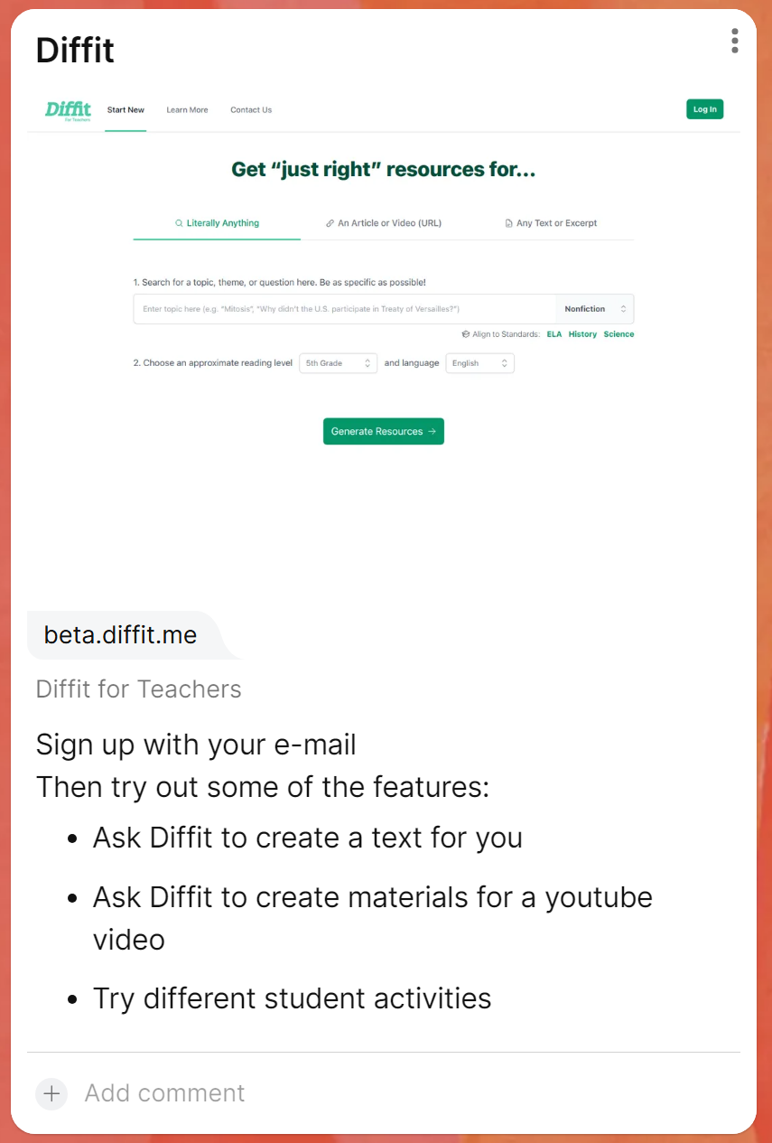
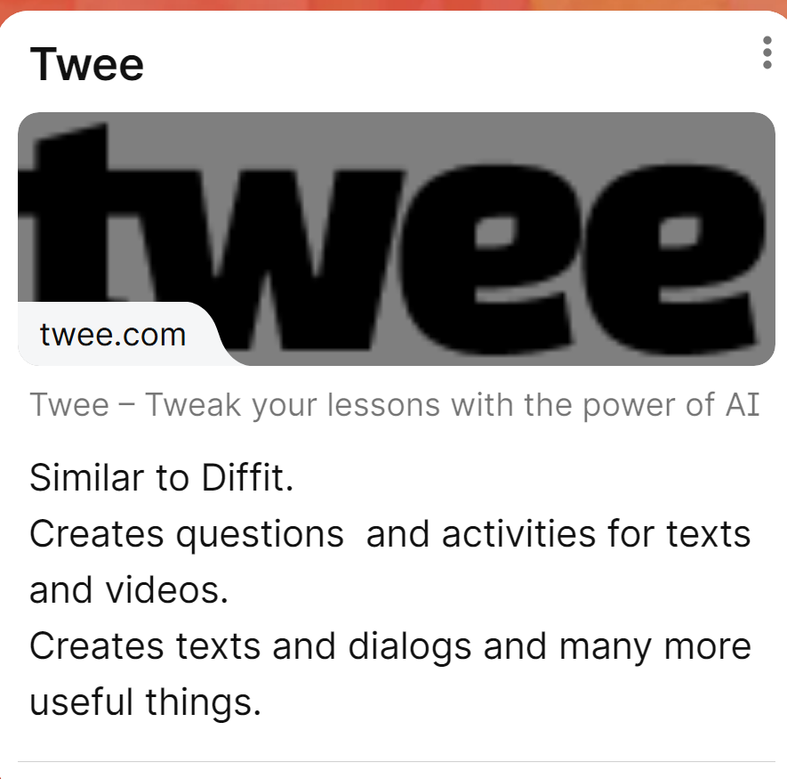
How to create meaningful questions for different levels of comprehension?

Slide 10

What does the new curriculum say about reading skills? How can we test them?
Hör- und Leseverstehen beziehen sich auf das globale Verständnis, das Verstehen wichtiger Details sowie die Fähigkeit, einfache Schlussfolgerungen zu ziehen.

Slide 11
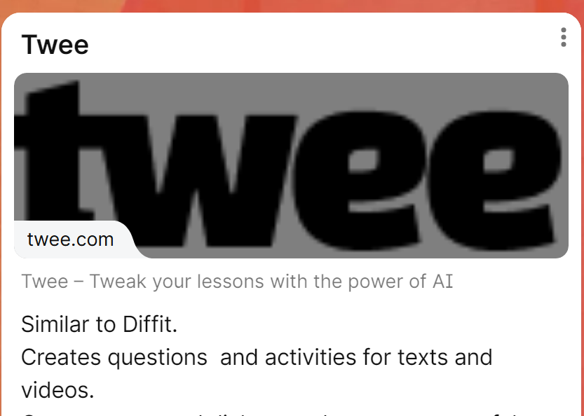
How to create appropriate reading comprehension tests (texts and meaningful answers on different comprehension levels)

Slide 12
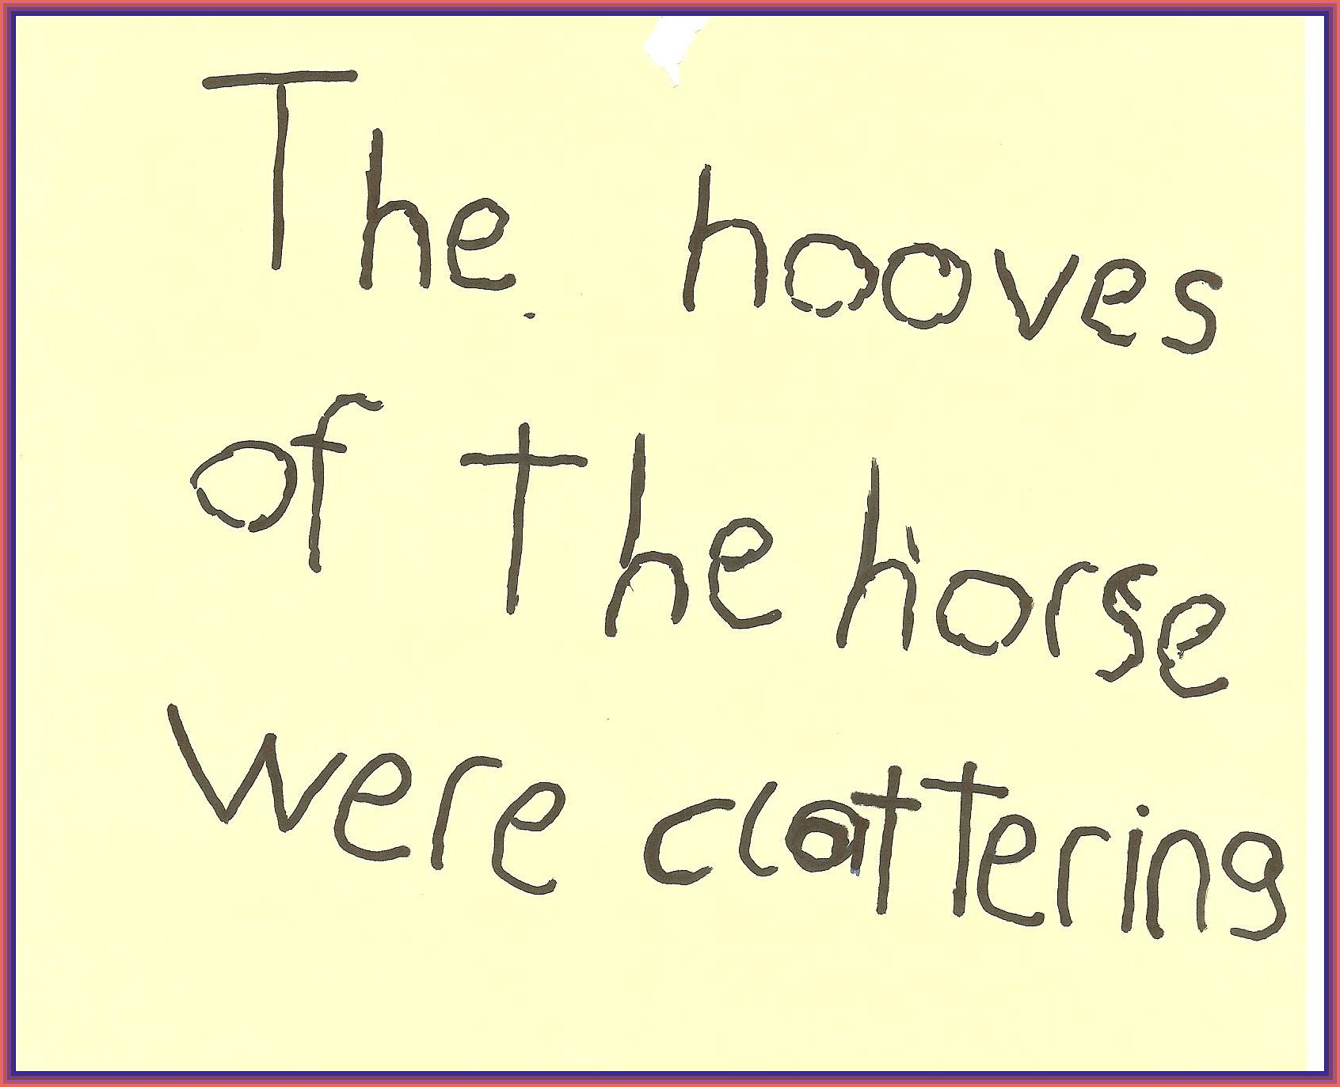
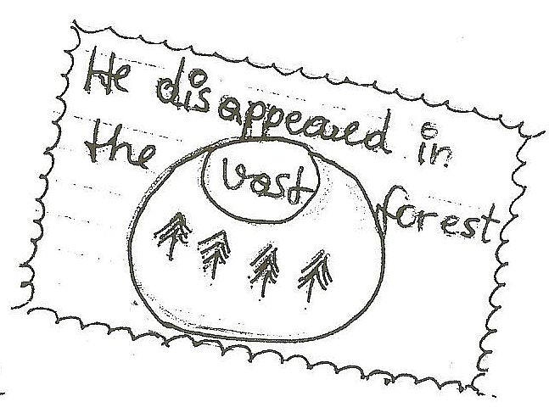
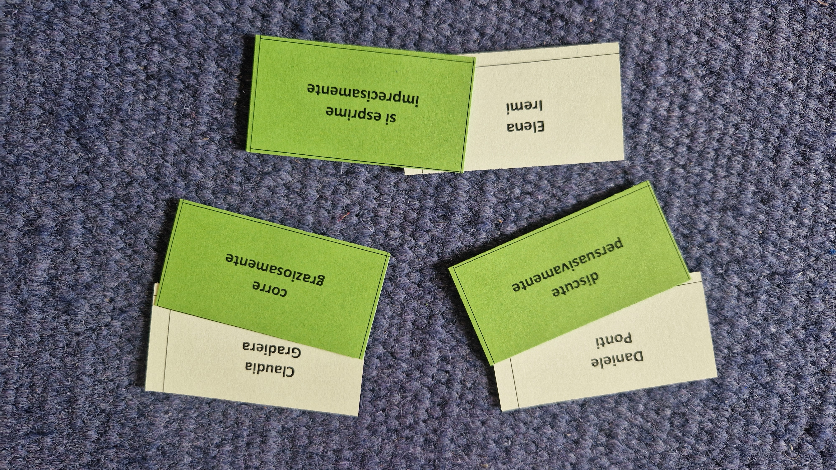
What does the new curriculum say about vocabulary and grammar?

Slide 13
Kompetenzmodell und Kompetenzbereiche
Der gemeinsame europäische Referenzrahmen für Sprachen des Europarates (GER) und der Companion Volume (2018) bilden die Grundlage für das Kompetenzmodell des Unterrichts in den lebenden Fremdsprachen ab der Primarstufe.
Die zu erwerbenden Kompetenzen gliedern sich in die Bereiche Hören, Lesen, Sprechen (an Gesprächen teilnehmen und zusammenhängendes Sprechen) und Schreiben.
Die sprachlichen Mittel bilden die Basis für diese vier Kompetenzbereiche und sind deren integrative Bestandteile; sie stellen keinen eigenen Kompetenzbereich dar.

Slide 14
Kompetenzmodel - die Rolle der „sprachlichen Mittel“
Die Basis für die Entwicklung der Kompetenzen in den Bereichen Hören, Lesen, Sprechen und Schreiben sind die sprachlichen Mittel (Vokabular und Grammatik). Diese bilden das Fundament aller formen des Sprachhandelns und müssen integrativ in sinnvollen, kommunikativen Kontexten entwickelt werden.
So ist es zum Beispiel sinnvoll, Vokabular in kurzen, typischen Sätzen in konkreten Kontexten und den dafür notwendigen Strukturen zu erarbeiten. Beispiel: Vokabular + Grammar für eine spooky story: “the owl was hooting, the moon was shining, the wind was howling …”.

Slide 15
Zentrale fachliche Konzepte: Bedeutung und Form
Sprache dient als Mittel des Ausdrucks. Sprachliche Bedeutungen werden durch bestimmte sprachliche Formen ausgedrückt. Der Inhalt bedingt dabei die Form. Sprachliche Strukturen werden als Instrumente entdeckt und verstanden, um bestimmte Bedeutungen zu verbalisieren.
In diesem zentralen fachlichen Konzept steht bewusst die Bedeutung an erster Stelle. Es handelt sich also um einen “Meaning into Form” Approach, der vor allem im Grammatikunterricht zum Tragen kommt. Das Hauptaugenmerk soll immer darauf liegen, WAS ausgedrückt werden soll und daraus ergibt sich eine sprachliche Form, die dafür verwendet werden kann/muss.

Slide 16
Didaktische Grundsätze – Auswahl
Der funktionale Aspekt der Grammatik hat Vorrang gegenüber dem formalen Aspekt. Die situative Einführung und das induktive Erschließen grammatischer Sachverhalte aus kommunikativen Zusammenhängen und Textbeispielen sind anzustreben.
Grammatische Teilsysteme dürfen nicht zum direkten Lernziel werden.
Über meine Pläne sprechen
I am going to…

Slide 17
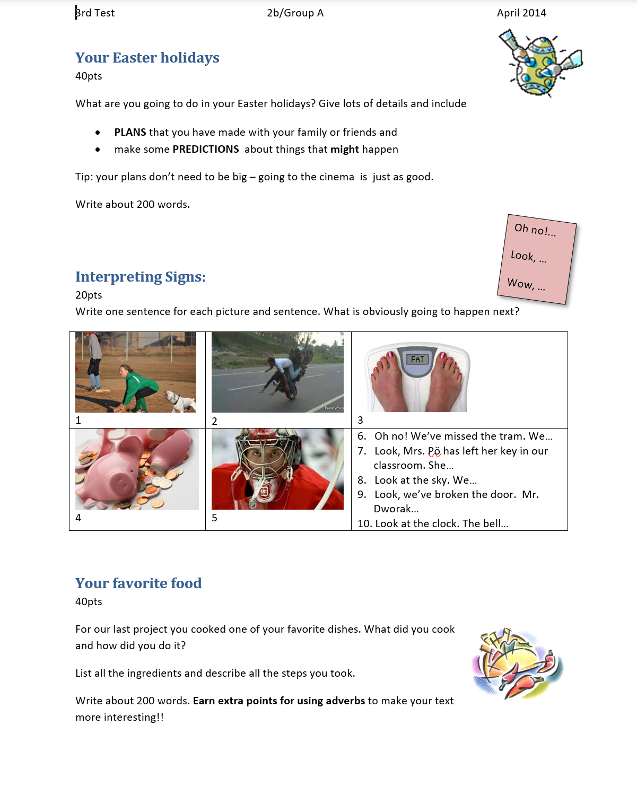
How can we test vocabulary and grammar (sprachliche Mittel) in communicative writing tasks?

Slide 18

What does the new curriculum say about writing skills? How can we test them?
This Photo by Unknown Author is licensed under CC BY-NC-ND

Slide 19


Year 1 (5.Schulstufe)
Kompetenzbereich 3: Sprechen (An Gesprächen teilnehmen und zusammenhängend sprechen)
Die Schülerinnen und Schüler können zu alltäglichen und persönlichen Themen
• an Gesprächen teilnehmen und sich mit Hilfe des Gesprächspartners auf einfache Art verständigen
• einfache Fragen stellen und beantworten
• beim zusammenhängenden Sprechen in einfachen Sätzen über vertraute Themen (u.a. Familie, Freunde, Tagesablauf, Hobbies, Schule) sprechen
Kompetenzbereich 4: Schreiben
Die Schülerinnen und Schüler können zu alltäglichen und persönlichen Themen …
• über sich selbst und vertraute Themen (u.a. Familie, Freunde, Tagesablauf, Hobbies, Schule) in einfachen Sätzen schreiben
• Informationen in geschriebener Form weitergeben (persönliche Mitteilungen)

Slide 20
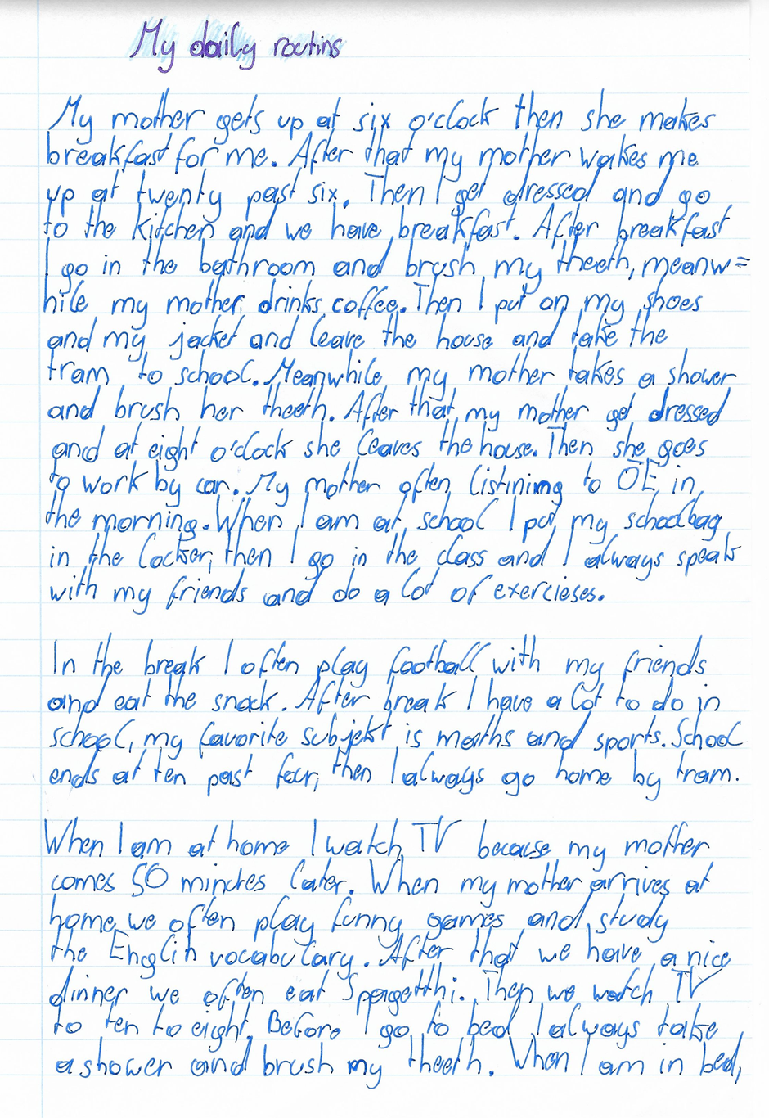
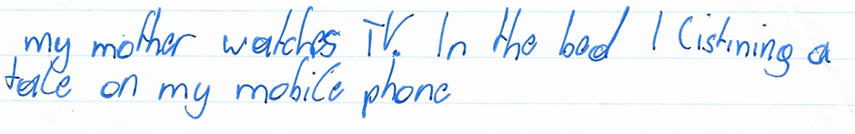
Daily routines in your family
What do you and your parents and siblings do all day?
Tell us as many details about their day as possible.

Slide 21
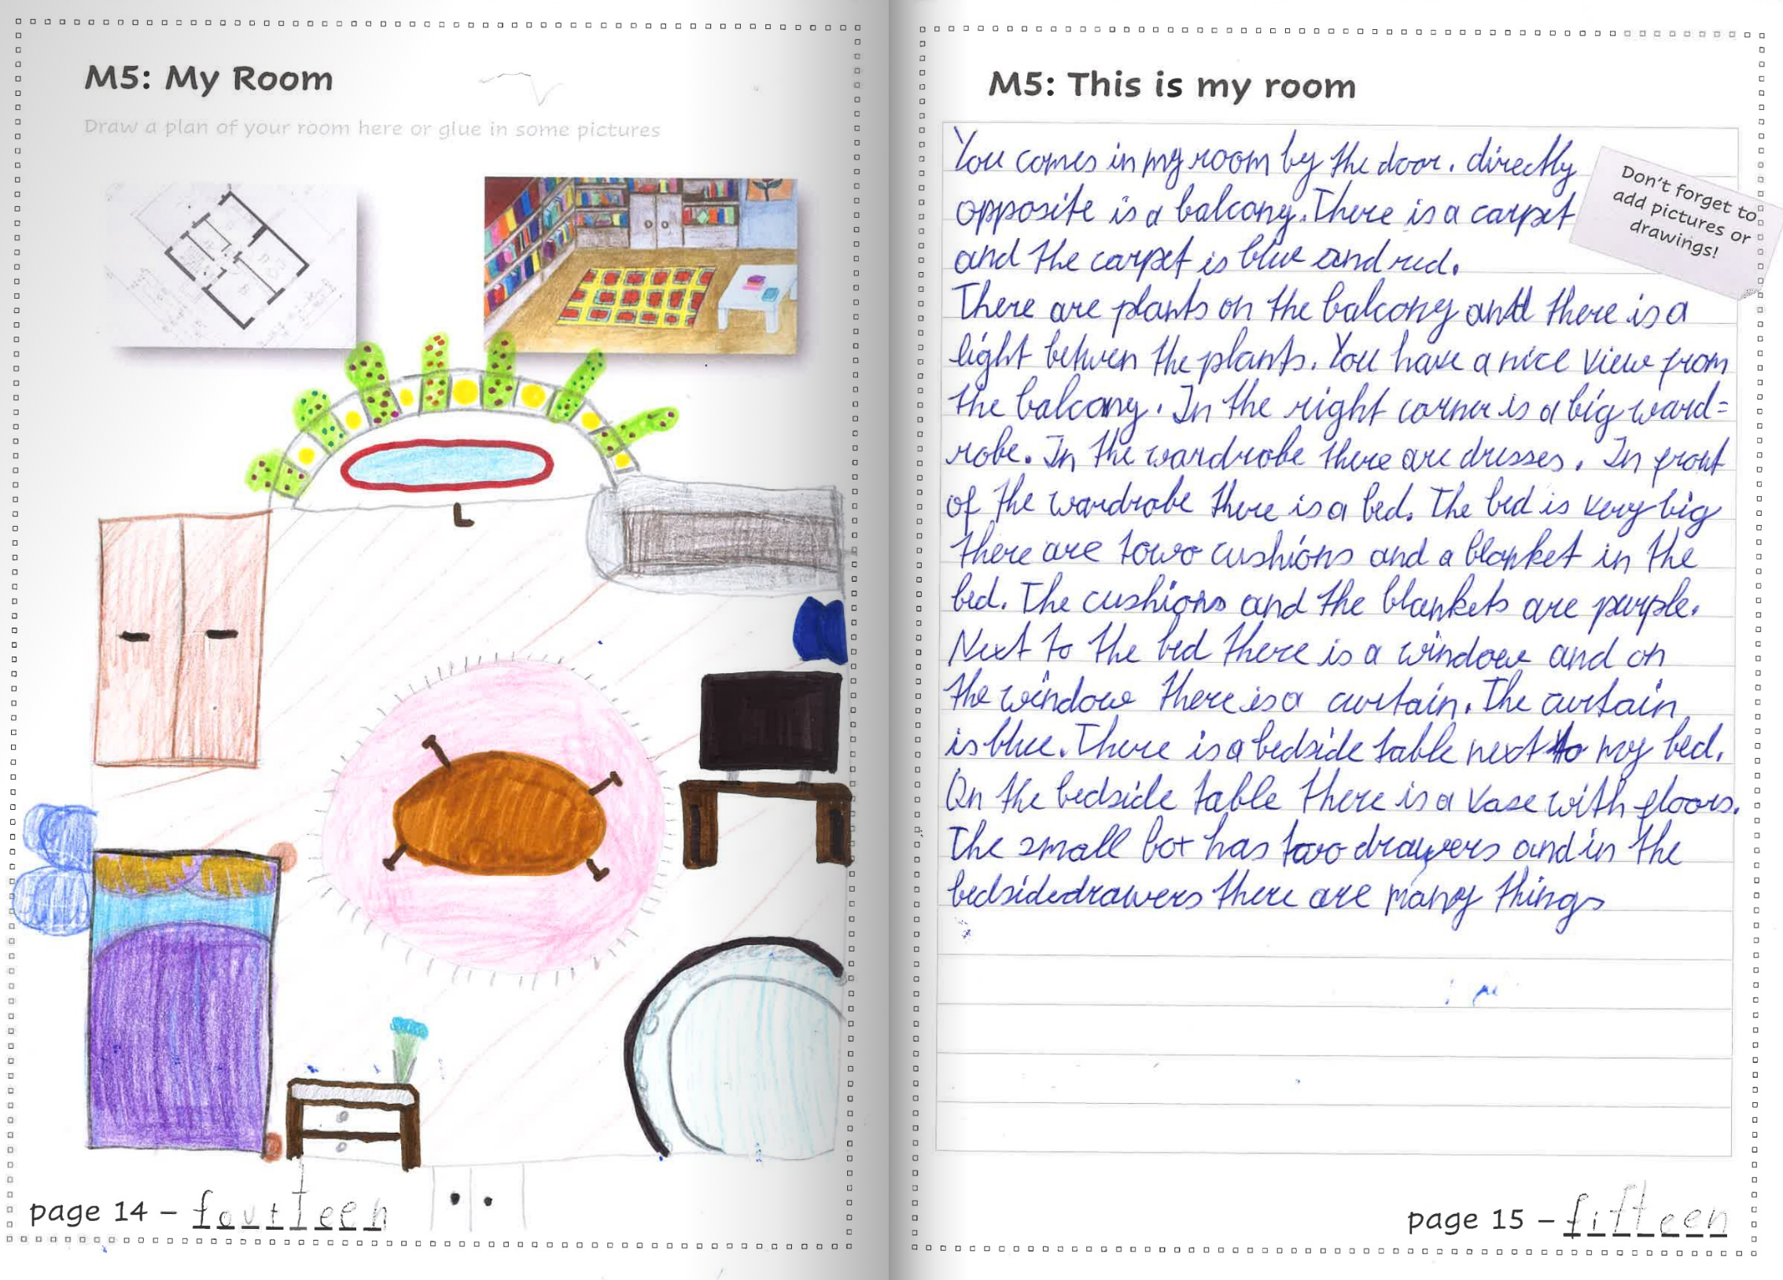

Slide 22

Year 2: (6. Schulstufe)
Kompetenzbereich 3: Sprechen (An Gesprächen teilnehmen und zusammenhängend sprechen)
Die Schülerinnen und Schüler können
• kurze Gespräche über vertraute Themen führen
• in Alltagssituationen einfache Informationen geben, Fragen stellen und Vereinbarungen treffen
• über vertraute Themen (u.a. Dinge, Orte, Personen) sprechen und dabei auch Gefühle, Vorlieben, Stärken und Meinungen auf einfache Weise ausdrücken
Kompetenzbereich 4: Schreiben
Die Schülerinnen und Schüler können
• Aspekte des persönlichen Lebensumfeldes beschreiben (u.a. Personen, Orte, Pläne, Wünsche)
• die eigene Meinung ausdrücken und begründen
• einfache Geschichten und Gebrauchstexte (u.a. E-Mail, Mitteilungen) schreiben und dabei auch über vergangene und zukünftige Ereignisse berichten

Slide 23
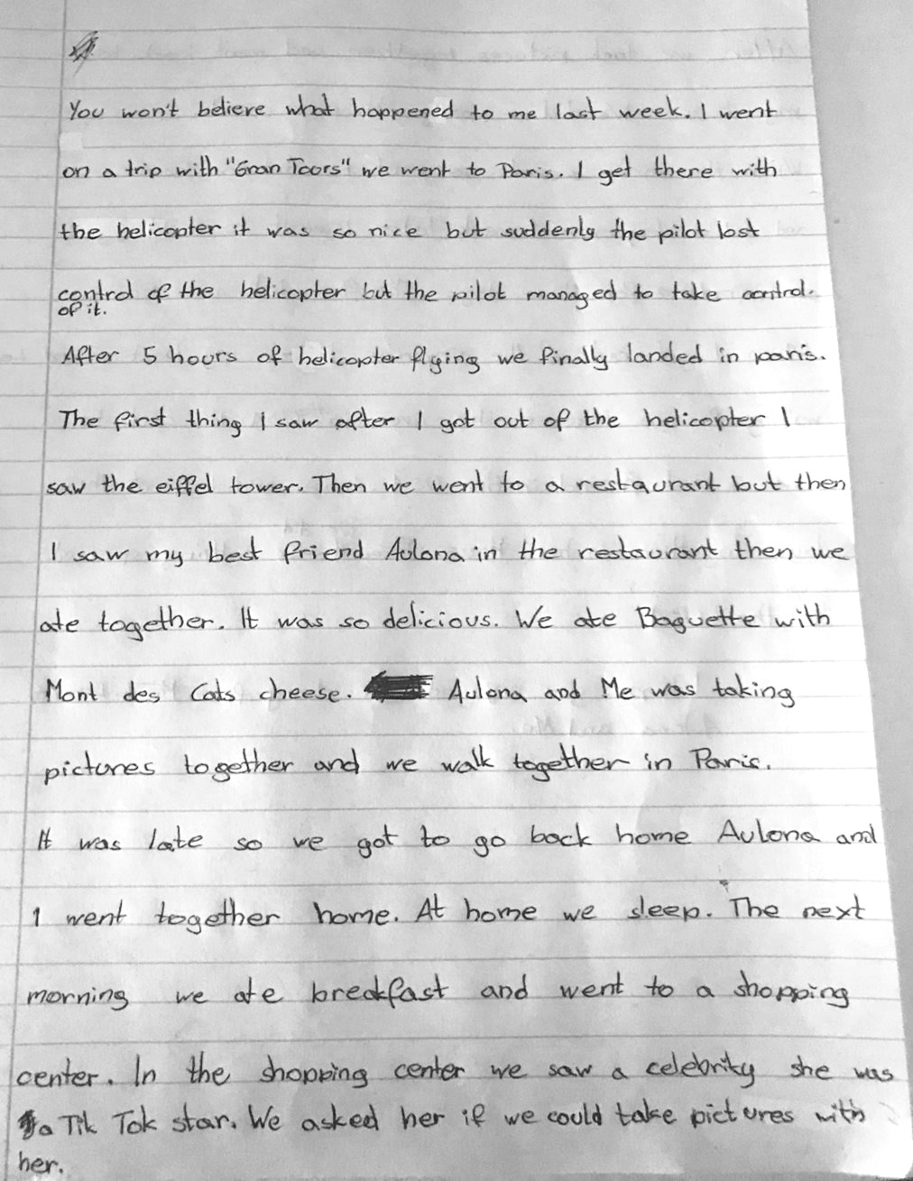
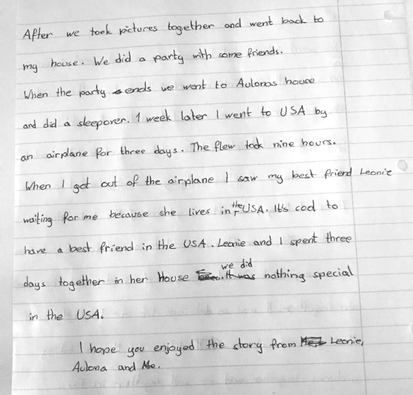
My adventures with Gran (graded writing)

Slide 24
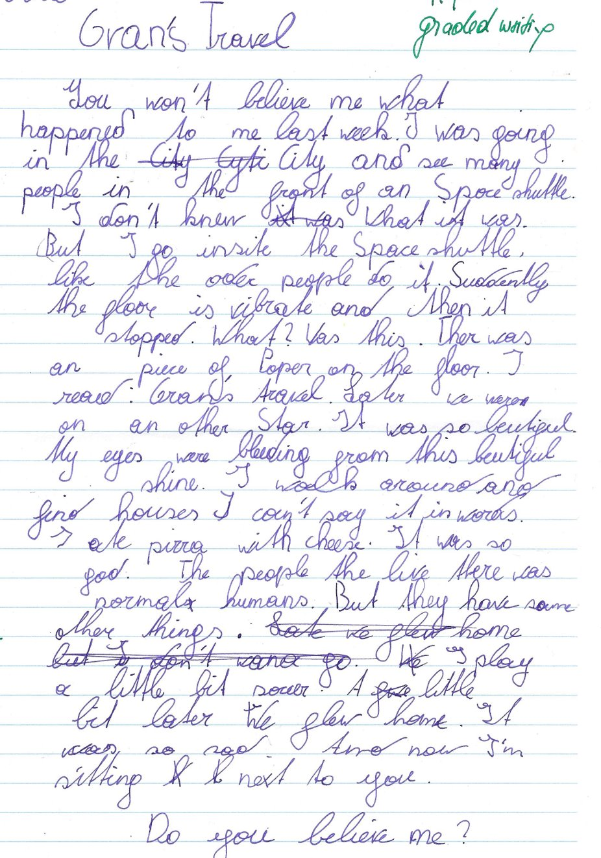
My adventures with Gran

Slide 25
4. Klasse (8. Schulstufe)
4. Klasse: Sprechen (An Gesprächen teilnehmen und zusammenhängend sprechen)
Die Schülerinnen und Schüler können
• sich in routinemäßigen Situationen über vertraute Themen ohne große Mühe verständigen (u.a. Zustimmung oder Ablehnung ausdrücken, Vorschläge machen, über Pläne reden, Rat erbitten und geben, einfache Begründungen, die eigene Meinung und Vermutungen formulieren)
• über (Alltags-)Ereignisse und vergangene und zukünftige Aktivitäten berichten und dabei auch Meinungen und Gefühle ausdrücken
• einfache Präsentationen zu vertrauten Themen, Büchern, Filmen oder Themen und Ideen von persönlichem Interesse halten
4. Klasse: Schreiben
Die Schülerinnen und Schüler können
• unkomplizierte, strukturierte Texte (u.a. Postings, E-Mail, Erfahrungsberichte) zu vertrauten Themen schreiben
• in einfacher Sprache, Meinungen ausdrücken, Gefühle beschreiben und einfache Vermutungen anstellen (auch über Bücher und Filme)
• für Ansichten, Pläne oder Handlungen einfache Begründungen oder Erklärungen geben und Ideen präsentieren können

Slide 26
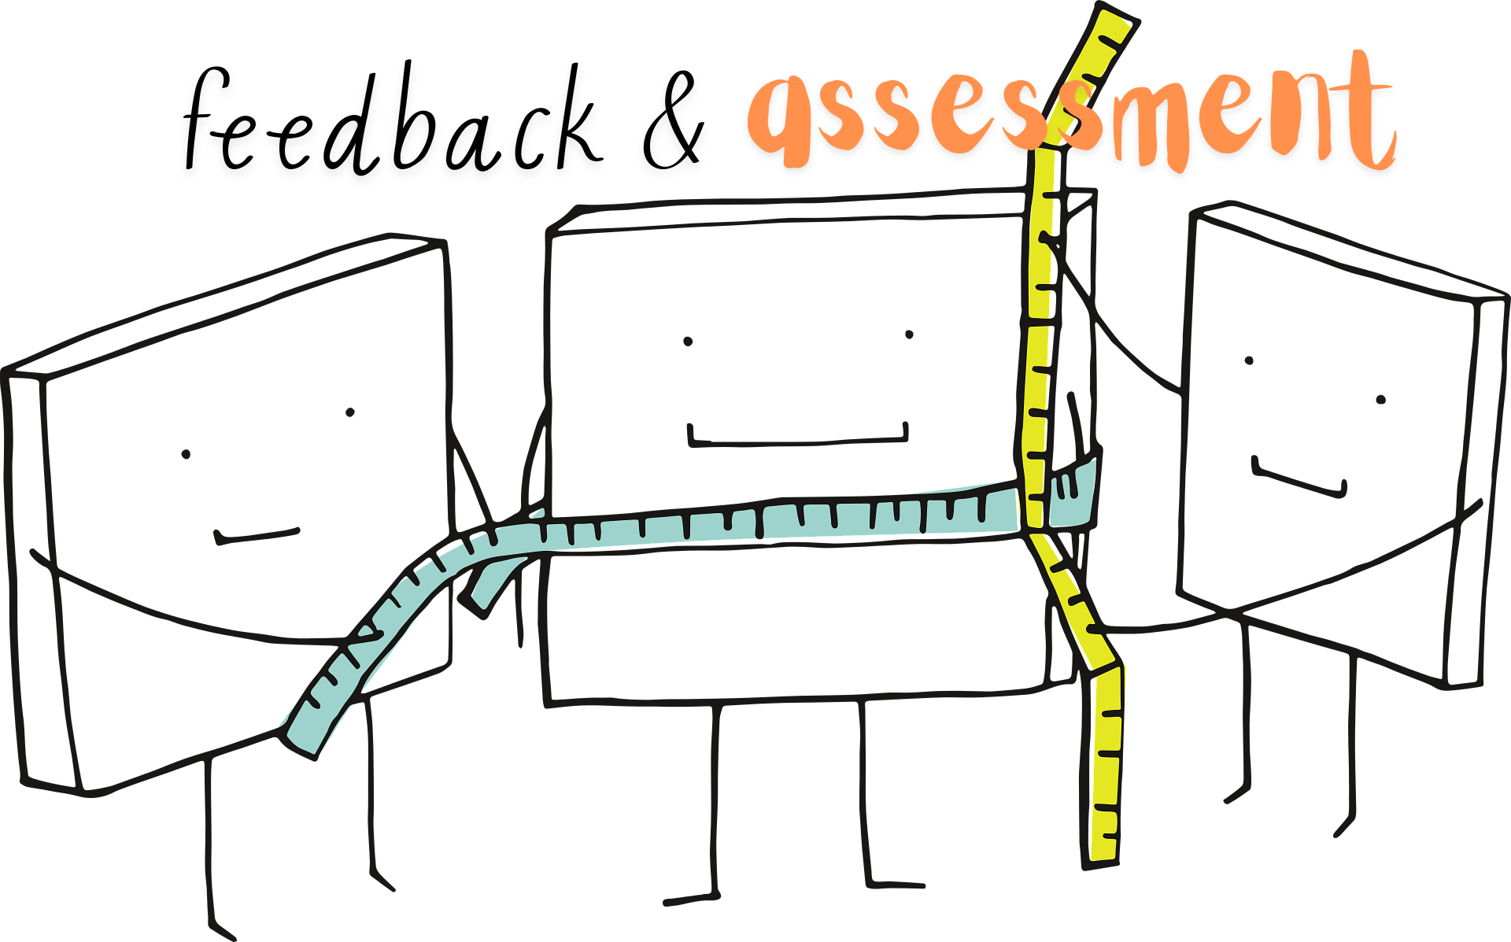

Slide 27

Feedback and corrections with the help of AI

Slide 28
Laura’s example using ChatGPT (or Perplexity)

Slide 29
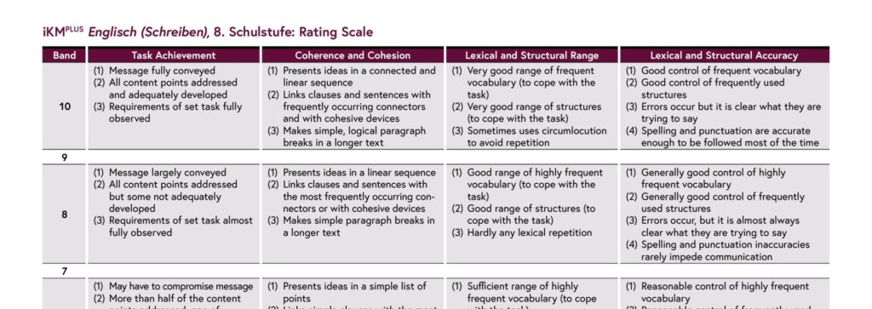
How do we assess writing?

Slide 30

Analysing examples of tests for years 1-4

